Slide 1
IPv6地址的基本概念 梁瑞鹏 许嘉诚 贺友程 涂远鹏

Slide 2
1.IPv6的地址表示形式 2.IPv6的地址类型(单播/组播/任播/结点地址) 3.IPv6地址空间的分配 4.IPv6地址的等级结构 5.IPv6的特殊地址 6.EUI-64的基本概念、EUI-64与48位MAC地址关系 7.IPv6与IPv4的比较、IPv4向IPv6的过渡
目录

Slide 3
IPv6的地址表示形式

Slide 4
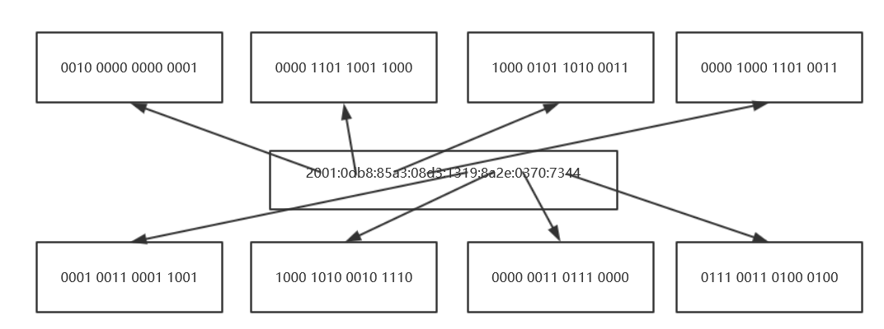
IPv6地址格式
IPv6地址的大小和格式使得寻址功能大为增强。
IPv6地址为128位长，但通常写作8组，每组为四个十六进制数的形
式例如：2001:0db8:85a3:08d3:1319:8a2e:0370:7344
IPv6地址范围从 0000:0000:0000:0000:0000:0000:0000:0000 至 ffff:ffff:ffff:ffff :ffff:ffff:ffff:ffff。
除此首选格式之外，IPv6 地址还可以用其他两种短格式指定(省略前导零、双冒号格式)

Slide 5
IPv6的地址表示形式他两种短格式指定
双冒号格式
如果地址中四个数字都是零，可以被省略。例如：2001:0db8:85a3:0000:1319:8a2e:0370:7344 等价于2001:0db8:85a3::1319:8a2e:0370:7344
如果因为省略而出现了两个以上的冒号的话，可以压缩为一个，但这种零压缩在地址中只能出现一次。
省略前导零
前导的零可以省略,如2001:0DB8:02de::0e13等价于2001:DB8:2de::e13
如果这个地址实际上是IPv4的地址，后32位可以用10进制数表示：ffff:192.168.89.9 等价于 ::ffff:c0a8:5909,

Slide 6
IPv6的地址表示形式
如果因为省略而出现了两个以上的冒号的话，可以压缩为一个，但这种零压缩在地址中只能出现一次。
举例：
2001:0DB8:0000:0000:0000:0000:1428:57ab
2001:0DB8:0000:0000:0000::1428:57ab
2001:0DB8:0:0:0:0:1428:57ab
2001:0DB8:0::0:1428:57ab
2001:0DB8::1428:57ab
2001::25de::cade
举例：
2001:0DB8:0000:0000:0000:0000:1428:57ab
2001:0DB8:0000:0000:0000::1428:57ab
2001:0DB8:0:0:0:0:1428:57ab
2001:0DB8:0::0:1428:57ab
2001:0DB8::1428:57ab
2001::25de::cade
这种情况下无法知道压缩之前有几个全为零的分组，可能出现以下情况：
2001:0000:25de:0000:cade
或2001:0000:0000:25de:0000:cade

Slide 7
IPv6的地址表示形式
IPv6地址的替代格式组合了冒号与点分表示法，因此可将IPv4地址嵌入到IPv6地址中。对左边96个位指定十六进制值，对右边32个位指定十进制值，来指示嵌入的IPv4地址。在混合的网络环境中工作时，此格式确保IPv6节点和IPv4节点之间的兼容性。
IPv4映射的IPv6 地址使用此替代格式。此类型的地址用于将IPv4节点表示为IPv6地址。它允许IPv6应用程序直接与IPv4应用程序通信。例如， 0:0:0:0:0:ffff:192.1.56.10和::ffff:192.1.56.10/96(短格式)。所有这些格式都是有效的IPv6地址格式。

Slide 8
IPv6地址空间的分配

Slide 9
设计者可以将自己的全局或唯一本地前缀的子网ID按照十六进制或者比特位边界划分以满足自己网络架构需要。
IPv6地址空间分配
由于IPv6的每个48位前缀中都可以划分16位子网，因此IPv6的地址划分策略相当灵活，设计者可以为每一层分配一个合理的比特数量，最后剩下的那些没有分配比特位会用来划分各个子网。

Slide 10
主机分配策略:在该策略下，上层注册机构将地址划分给下层注册机构进行分配与管理；
IPv6常用地址分配策略
指派策略: 在该策略下，注册机构直接将地址分配给用户使用。

Slide 11
Contoso公司通过区域使用类型对网络进行分层的例子(使用十六进制边界划分子网)：
十六进制位边界划分理论
第一个十六进制位表示区域，最多划分16个区域。Contoso将其中的5个分给了现有区域(北美区、南美区、欧洲区、亚洲区、澳洲区)，并将剩余的11个留以备用
下一个十六进制位表示使用类型，因此最多划分16种不同类型。Contoso用了其中四个类型(分别充当骨干网、网路边缘、数据中心、桌面网络),保留剩下的12个。
最后两个十六进制位用来分配给不同子网，因此每个区域每种类型网络最多划分256个子网。
这个地址的比特位分配规划按照如下：RRRR UUUU SSSS SSSS
如果比特位边界进行进一步子网划分，那就意味着会牺牲地址可读性，以期降低分层体系中对每一层内部最大成分数量的限制。对于每n个比特位，就有最多2^n个成份可以独立分配地址。

Slide 12
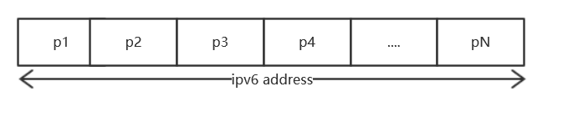
算法地址：https://tools.ietf.org/html/rfc3531
IPv6地址分配策略(RFC 3531)
定义不同IP地址的部分分别为P1，P2，P3，…按顺序排列，因此，IP地址是由这些部分连续地组成的。每个部分之间的边界是基于下一级权限。P1部分是可能被指派的最左边的部分对于注册表，可以将部分P2分配给大型因特网服务。提供者或国家注册处。部分P3可以分配给大客户或小供应商等。每个段可以有不同长度。我们定义L(px)为X段的长度。

Slide 13
算法地址：https://tools.ietf.org/html/rfc3531
IPv6地址分配策略(RFC 3531)
地址分配算法如下：
a）对于最左边的部分（P1），使用最左边的位分配地址
b) 对于最右边的部分（PN），使用最右边的地址分配地址。
c)对于所有其他部件（中心部件），预先定义一个任意边界（前缀），然后使用首先分配部分的中心位。
该算法以保持它的方式增长分配的比特。在部分边界附近未分配的位。这意味着任何两个部分之间的前缀可以向前或向后改变，稍后，到指定的位。

Slide 14
